Slide 1
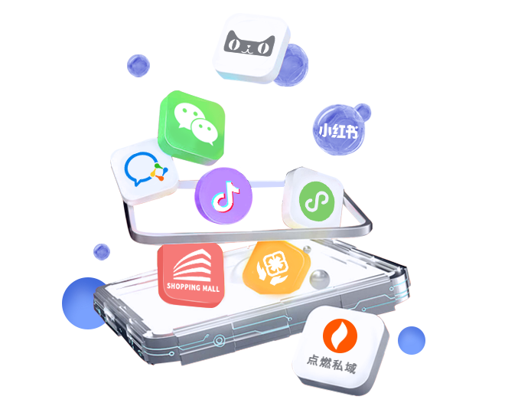
Case Review & Knowledge Share
悦刻·懂年轻人的品牌
如何玩转会员社区

Slide 2
前言：品牌会员体系的现状
品牌目标：
通过会员制度，给高价值会员最好的权益和服务
顾问be like：
权益呢？是要我继续花钱？
服务呢？你问过我需要了吗？
如果我不需要,是不是可以打折？
新玩法：会员权益社区
积分制
兑换商品
家家都在做
对积分无概念
礼品也没吸引力
会员等级
还是积分
等级没实际作用
权力&权益不高
服务也不值钱
其他权益
生日还是积分
还得让我花钱
没啥实际作用

Slide 3
品牌情况
【竞争品牌】传统实体烟企
【消费频次】1次性-烟杆 / 周期购-烟弹（每周1-3粒）
【销售渠道】仅限线下（纯经销）
【竞争梯队】同行第一
【私域启动】2019年8月上线APP
【行业难点】
不允许线上销售电子烟 / 不允许互联网推广电子烟

Slide 4
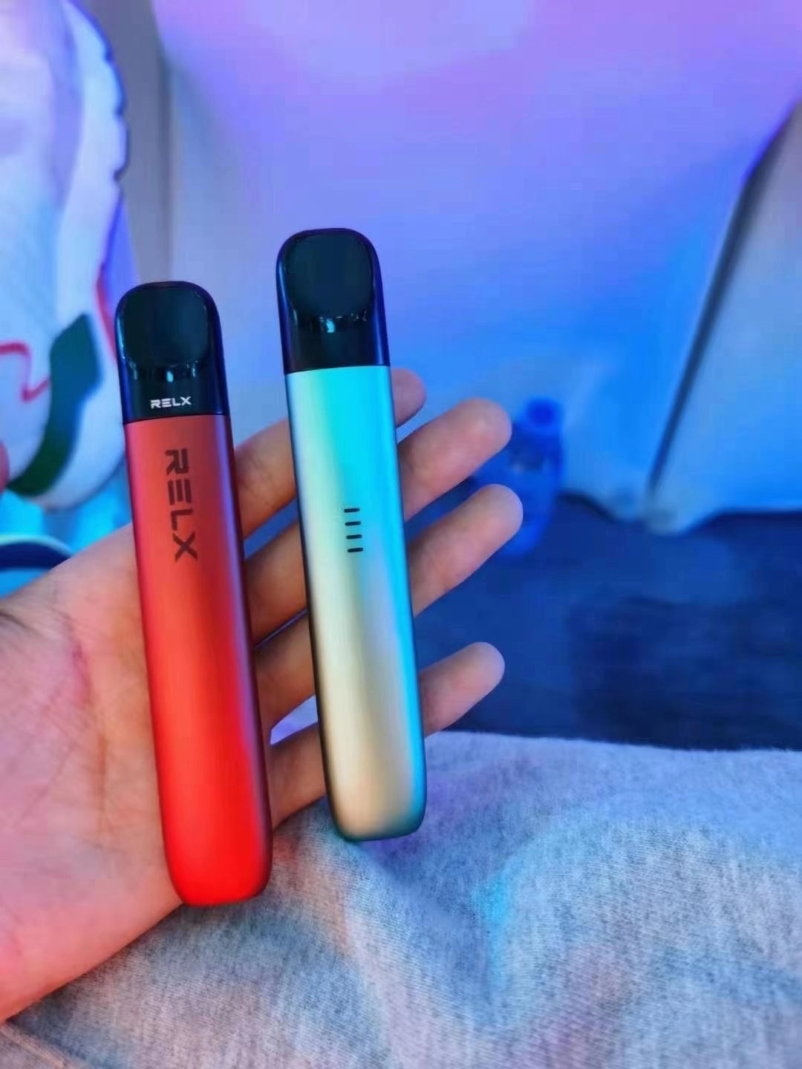
行业痛点
2019年11月，不允许互联网发布电子烟广告
面临痛点 | 主要表现
消费者的量级难以提升 | 流量越来越贵
 | 获取客户越来越难（线上禁止销售与推广）
 | 同行竞争，产品新客复购难（哪怕是高复购高频次产品属性）
 | 老客粘性低，忠诚度低，品牌的粘性下降
消费者的价值难以提升 | 信息碎片化时代，消费者和品牌的关系加深难，获取用户注意力的成本大（创意/推广）
消费者的价值难以提升 | 品牌消费者越来越偏向低心智 （太深的不听，太浅的不听，道理都不听）
 | 用户转移品牌注意力的成本越来越低
 | 人群不够精准（目标消费者定位偏差导致复购底较低）
网络负面舆情挑战严峻 | 社会舆论褒贬不一，政策监管实施
2019年8月，悦刻上线会员社区APP

Slide 5
会员社区
功能策略
活动福利
内容种草
用户调研
悦刻玩家社区：RELX ME
在“限电前，通过大规模投放，快速聚拢了一大批核心用户；
与单一官方IP不同，他们围绕用户本身，构建年轻多元的使用者形象。
（渗透圈层印象，目标人群影响实际消费人群）
他们的职业大不相同，但均给人充满活力或创造力的印象，比如设计师、音乐人、广告人、摄影师与大学生。展现自己利用电子雾化获取陪伴、灵感与创意，达到解压、放松、清醒的目的，呈现一种可持续的生活习惯、年轻化的生活方式。

Slide 6
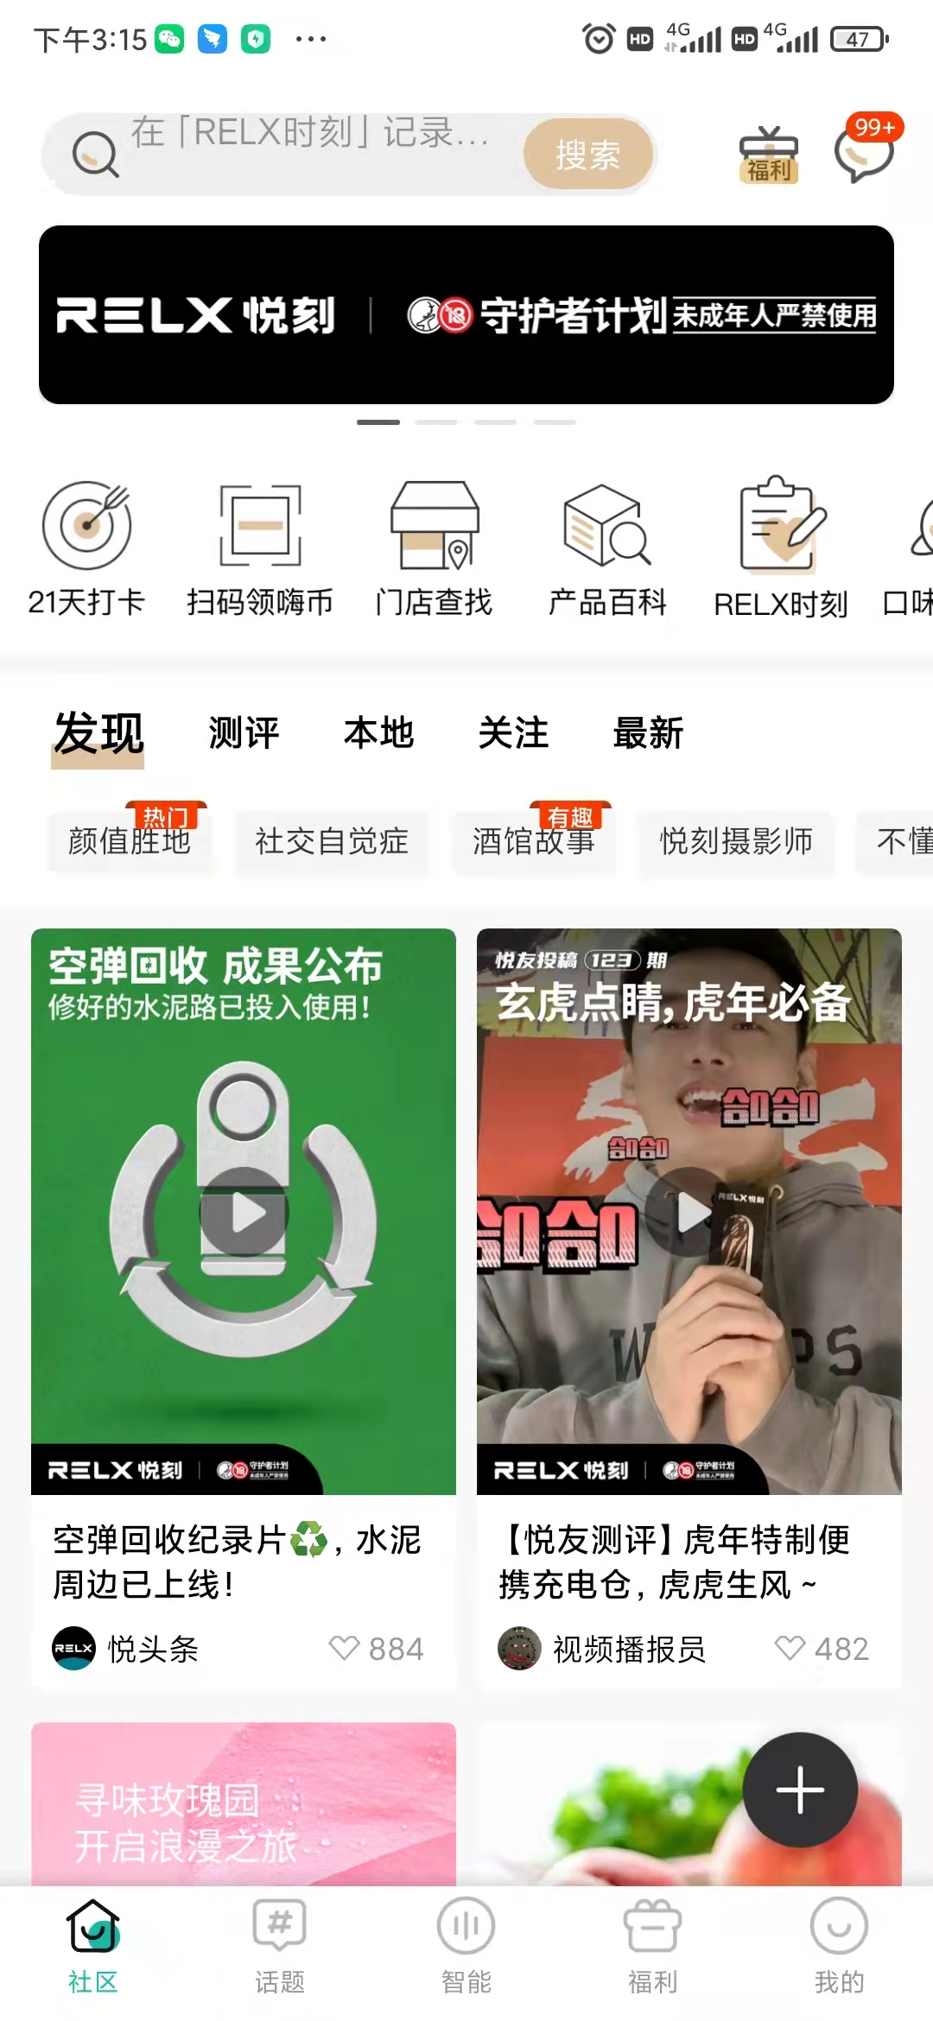
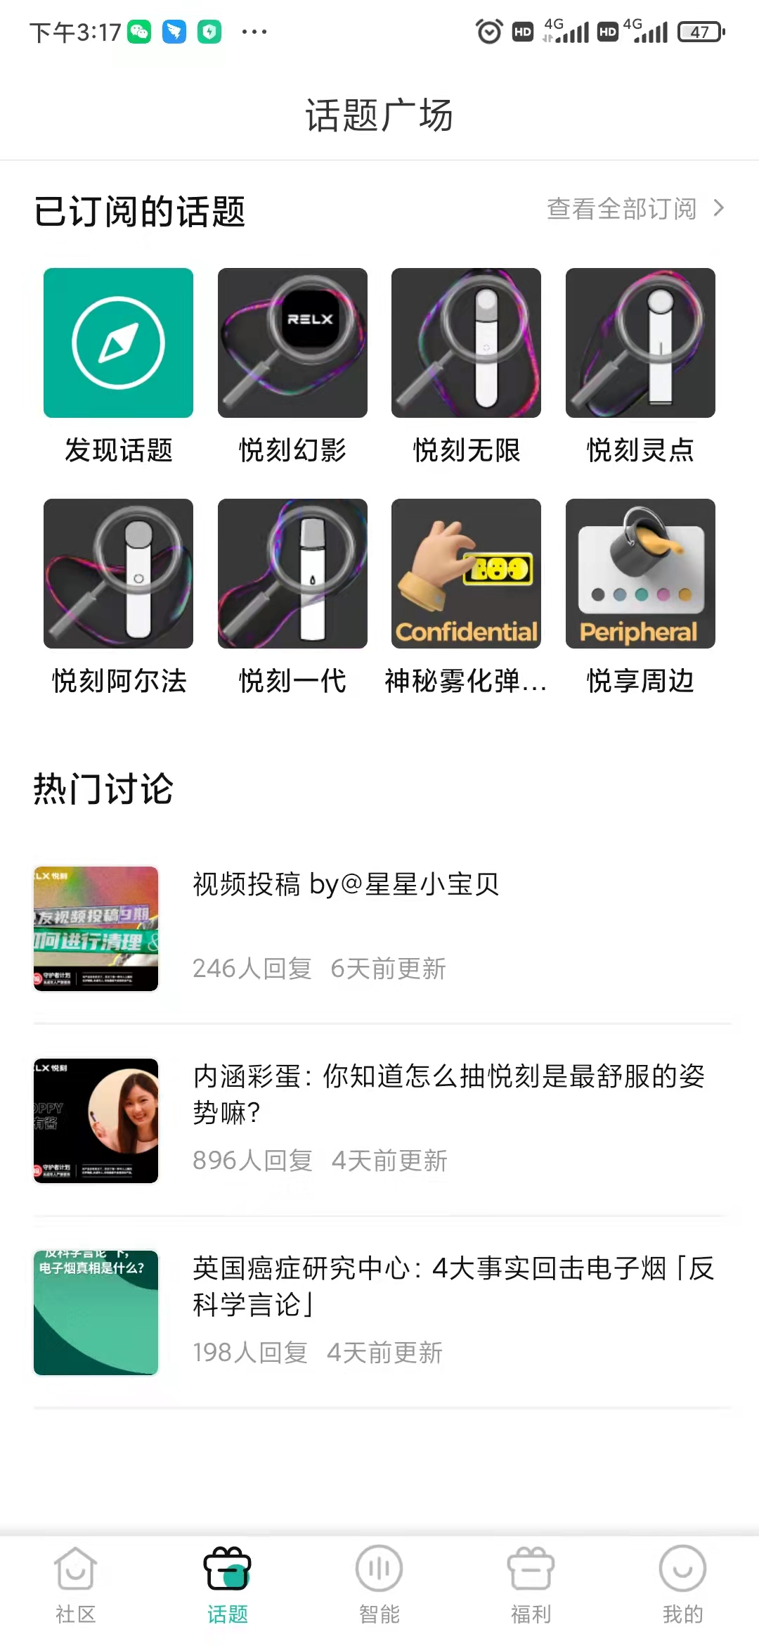
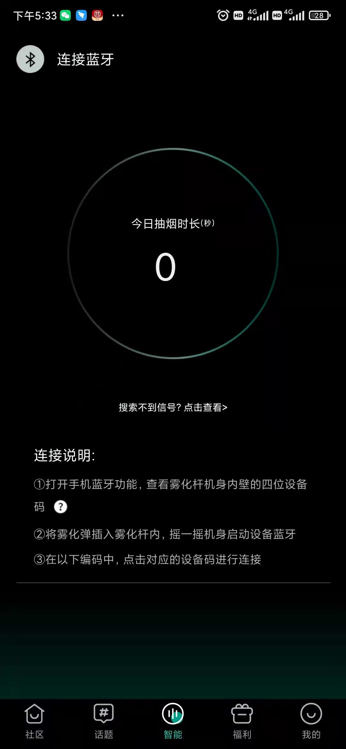
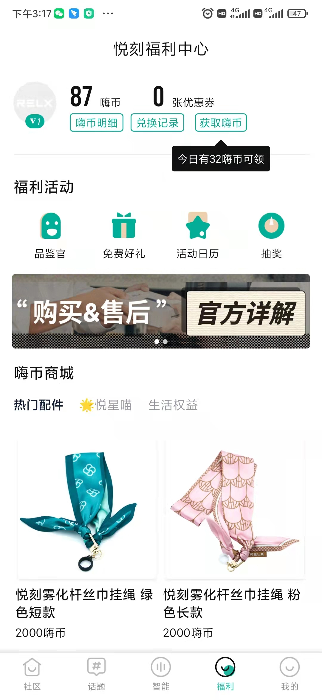
社区首页
话题广场
用量跟踪
品鉴/积分兑换

Slide 7
首页功能拆解：承载会员运营的功能齐全
Banner
放长期的重要信息
守护者计划
新品客户满意度调研
共创计划问卷（KOC试用）
2月用户调研
送烟弹
一级导航
21天打卡 扫码领积分
门店查找 产品百科
留言板 口味提议+投票
送积分
解决实用刚需
有趣互动
二级导航
内容分类
发现/评测类/本地/关注/最新
内容话题标签
#话题#
内容池
所有内容
（活动贴/种草贴/中奖公告/品牌信息/报告信息等）

Slide 8
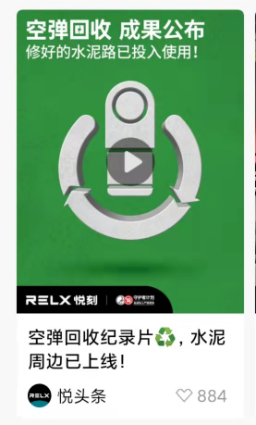
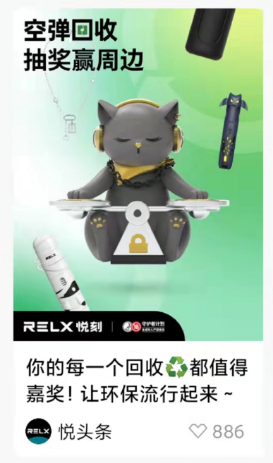
品牌重要用户调研
重要公益事件

Slide 9
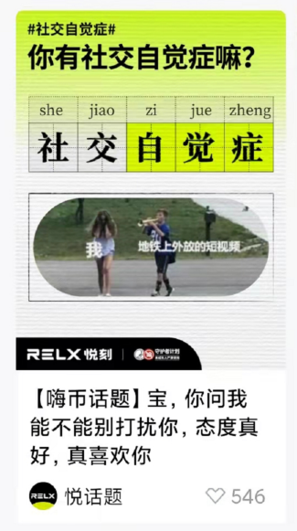
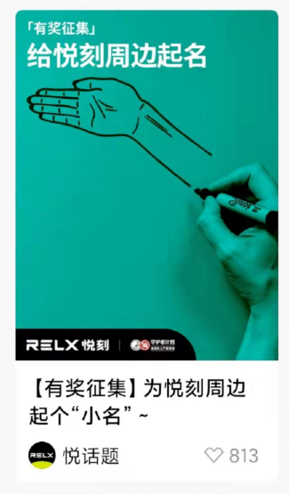
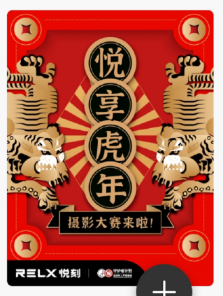
有奖话题
有奖征集
周边发布+互动
主题比赛

Slide 10
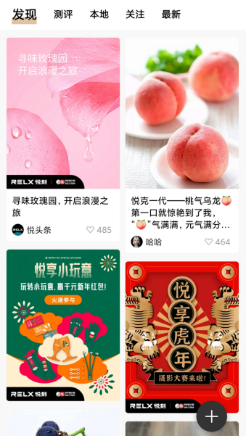
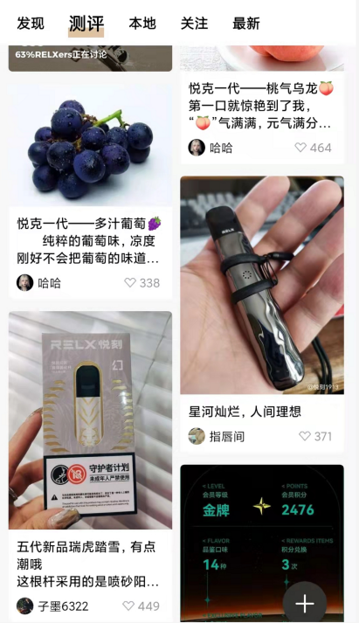
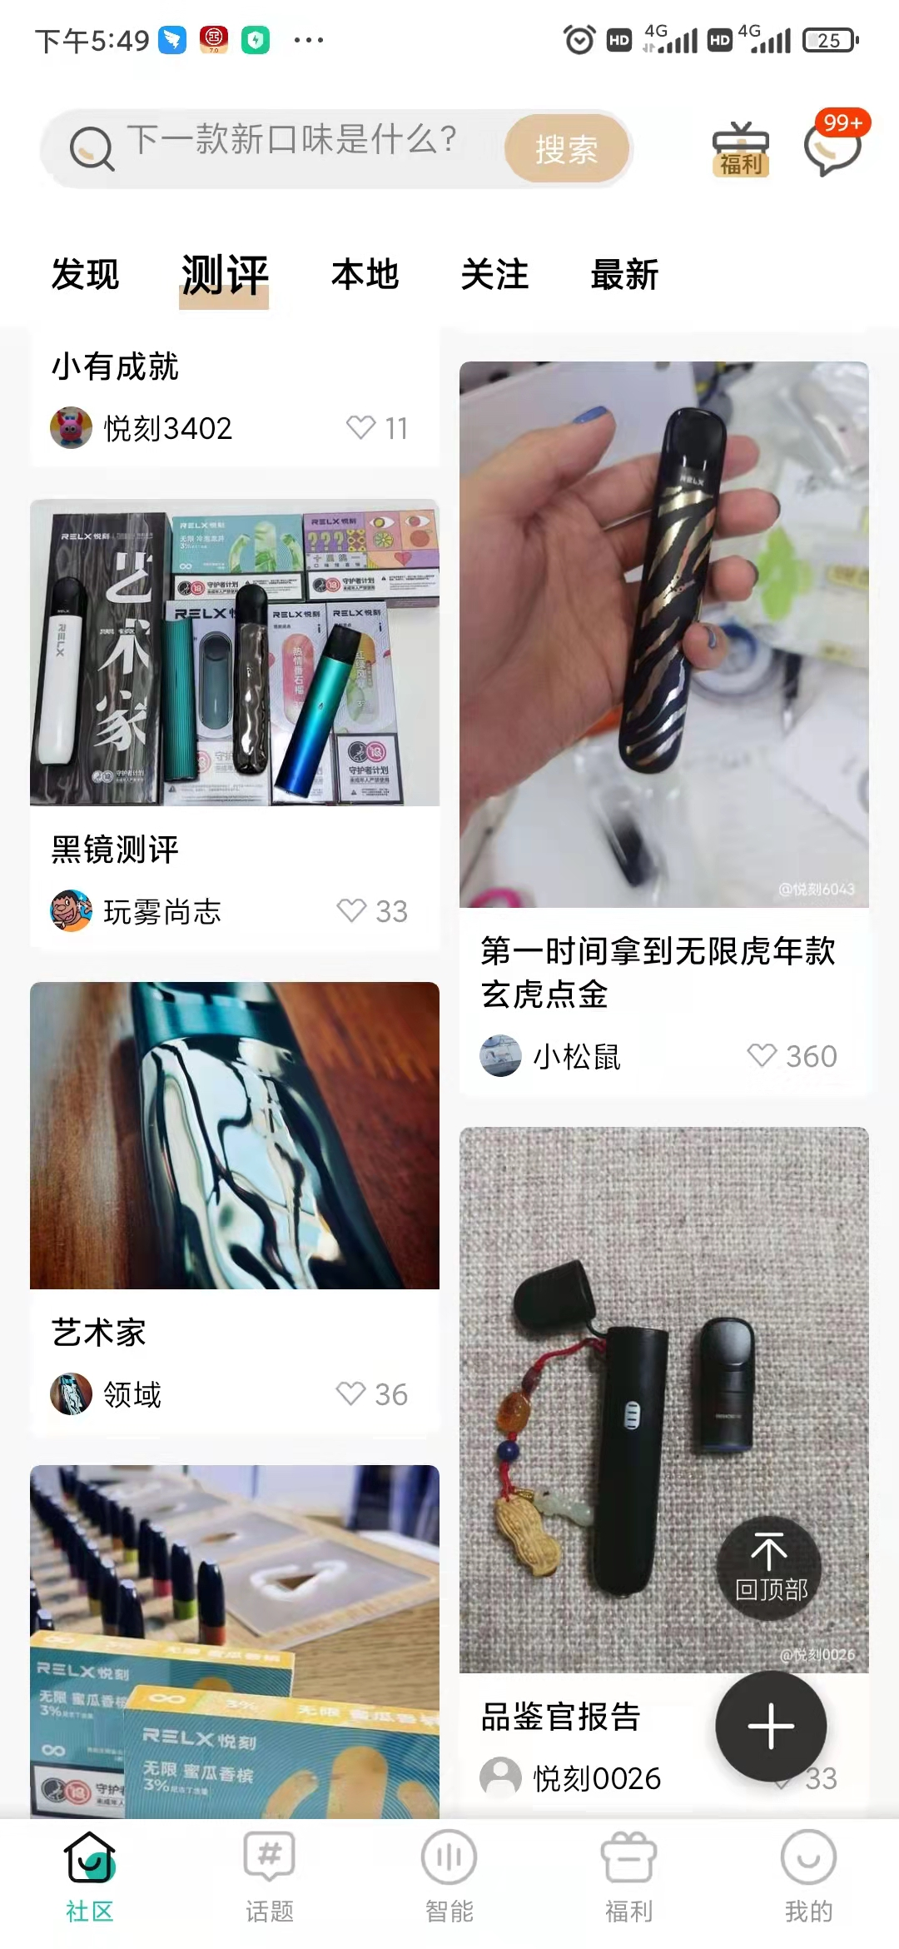
评测类
报告类

Slide 11
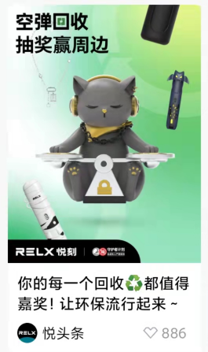
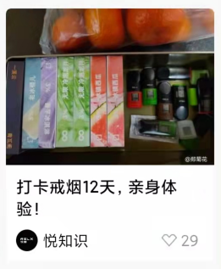
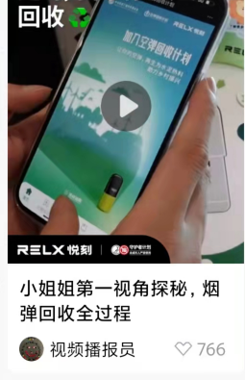
悦刻社区IP

Slide 12
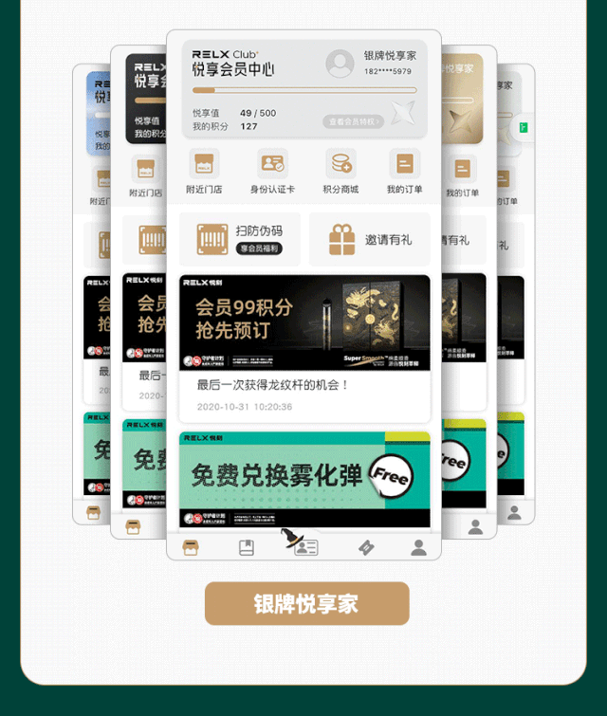
会员社区的整体策略
【彰显社会责任感】未成年人保护/回收计划
【强化圈层】年轻人群、潮流化的生活方式
【彰显用户重视度】
（1）权益的玩法风丰富
（2）重视用户心声（有偿调研/试用）
【强化自身技术】
研发报告、新口味开发、智能设备等

Slide 13
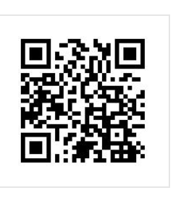

Slide 14
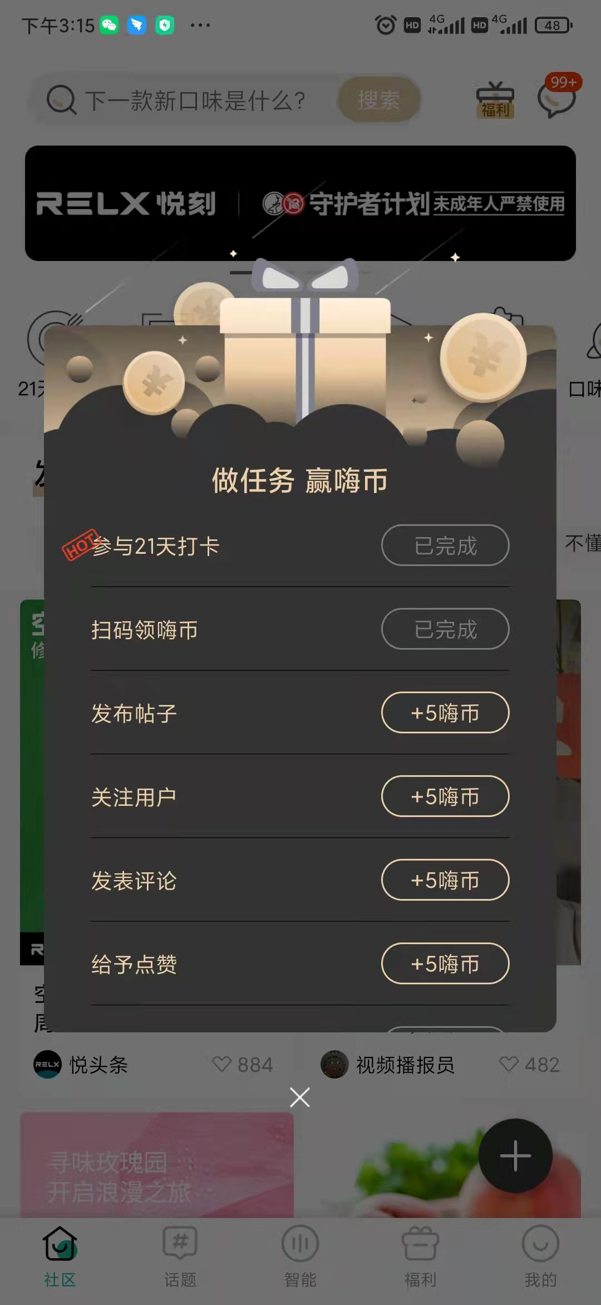
APP全部功能+玩法

Slide 15
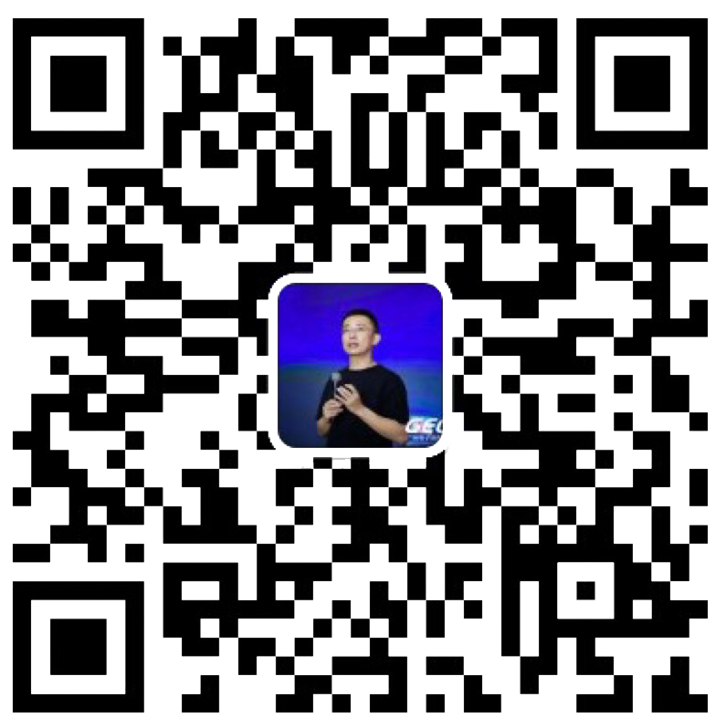
感谢观看

